Slide 1
コイヌの単語帳v2.0
司会者：スリーピードッグ
2016/04/09

Slide 2


Slide 3
冬の思い出

Slide 4
エピソード１
薄い眉毛

Slide 5
吐く息も白い冬の帰り道。寒い寒いという私にクラスメートの寺門さんが「寒いだろうね、そういう眉毛じゃ」とぼそっとつぶやき、この時初めて自分の眉毛が薄いということを認識した中学校一年生の冬。次の日から５Ｂの鉛筆で眉毛を描き、登校するようになりました。

Slide 6
エピソード２
雪だるまが友達のちょっと心配なサラリーマン

Slide 7
まだ独身でアパートで一人暮らしをしていた頃、東京に珍しく雪が積もったので、おにぎりサイズの雪だるまを作りました。マイナスネジのネジ頭をペンで黒く塗り、目も付けました。そのままにするのも惜しいので、部屋に持って帰り冷蔵庫の製氷室に入れて取っておくことにしました。

Slide 8
それから深夜残業からアパートへ帰ってくると、冷蔵庫を開けてマイナスネジで雪だるまの目を「ハ」の字にして、「おっ、元気がないな」とか、目を逆ハの字にして、「おっ、機嫌が悪いな」とかして毎晩遊んでいました。

Slide 9
そのうち、雪だるまにそろそろ名前でも付けようかと思い始めた頃、仕事から帰ってきて冷蔵庫を開けてみると、製氷室の霜取り機能が働いていて、雪だるまは溶け、ひらっぺたいただの氷になってしまっていました。

Slide 10
それから２０年経ち、アナユキで主人公が雪だるまと遊んでいるのを見ると、雪だるまが溶けたおかげで、雪だるまが友達のちょっと心配なサラリーマンにならなくてよかったと心から思います。

Slide 11
エピソード３
ハーハー作戦

Slide 12
中学の時の友達のＫちゃん、片思いの男の子が自分に気があるかどうか試す方法を教えてくれました。それは手袋をしないで、口を両手で覆って、はーはー息を吐きながら上目遣いで彼を見るという作戦です。もし彼にその気があったら、手を繋いでくれるよとＫちゃんは断言しました。

Slide 13
その言葉を信じて、片思いだった男の子の前で何度もチャレンジしましたが、脈がなかったのか、全く成功しませんでした。ある時Ｋちゃんは、「ハーハー作戦はもう止めたほうがいいよ。貧乏で手袋を買ってもらえないって噂になってるよ」とすまなさそうに教えてくれました。

Slide 14
エピソード４
寒中水泳大会
（戌井さん 29歳男性）

Slide 15
高校２年生の今頃のこと。生活指導の先生が、目を付けた生徒たちを集め、寒中水泳大会が行われました。集められたのは校内屈指の不良たち十数名。至って普通で可もなく不可もない私はなぜ呼ばれたのか、呼び出された不良たちもなんでこいつが呼び出されたんだという顔で見てきます。

Slide 16
もちろん呼び出された私にも心当たりなどありません。そんな中、生活指導の先生ジャージに竹刀を持った小面の先生が「精神を鍛えなおせ！」と不良たちに檄を飛ばし、リレー形式の大会がスタート、本当になぜかわからないけれど、私も一緒に寒中水泳をやりました。

Slide 17
でもそれ以来リレーを共にした不良たちには、仲間意識をもたれ、敵チームの不良たちにも、実はこいつも悪い奴だったんだと認識され、卒業までの一年間は一般の生徒と不良たちの間で過ごす不思議な生活となりました。

Slide 18
そしてそれから12年がたった去年クラス会が行われ、担任の先生に聞いたのです。生活指導の先生に「参加させたい生徒はいるか」と先生が聞かれ、担任の先生が「うちはいないですね」と答えたのを、生活指導の先生が「うちはイヌイですね」と聞き間違えたということでした。私の苗字はイヌイです。この十二年ごしの答え合わせにクラスはとても盛り上がりました。

Slide 19
ちょっと閃いた一言
A good conversation is like a miniskirt; short enough to retain interest, but long enough to cover the subject.

Slide 20
冬の思い出

Slide 21
エピソード5
冬眠ごっこ

Slide 22
子供の頃冬の寒い日はよく冬眠ごっこしました。毛布に包まり部屋の隅でぼーとするのです。初めは馬鹿にしていた姉も、やってみると楽しい、と二人並んでの冬眠ごっこが定番になりました。今になると、贅沢な時間だったな～何やっていたんだがと思いますけど、懐かしいですね。

Slide 23
エピソード６
不自然な手縫い仕上げ

Slide 24
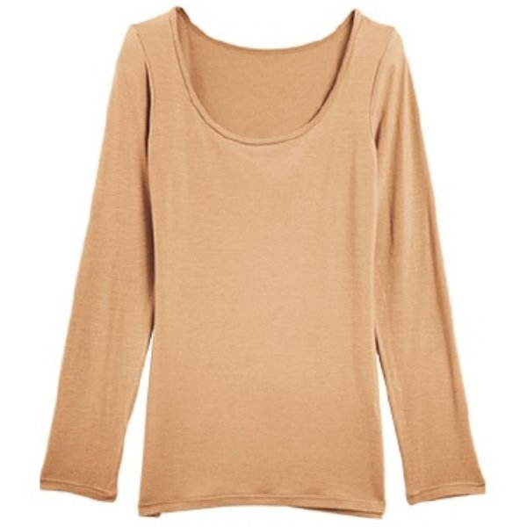

ババシャツ
カーディガン

Slide 25
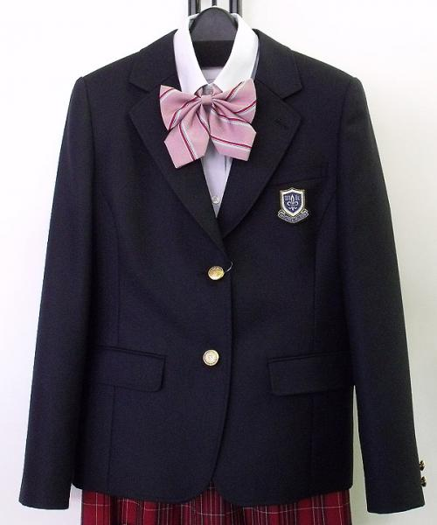
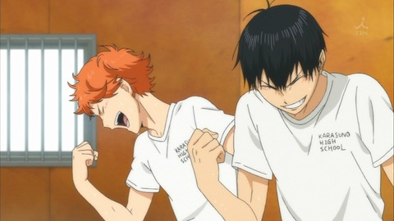
ブレーザー
ガッツポーズ

Slide 26
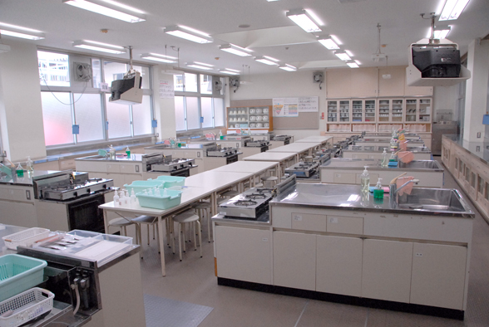
家庭科の実習室

Slide 27
高校３年生センター試験前最後の試験の時のこと。暖房もついていない教室での試験。特に寒さに弱い女子たちは決して良い素材とは言えない制服のブレーザーの下に当時の分厚目のババシャツやカーディガンを着込んでいました。私の前の席に座っていた特に寒がりのＮちゃん。試験ということもありその日はいつも以上に厚着をしていて後ろから見るともう体のしれっとがわからないぐらいの厚みでした。

Slide 28
試験が始まって時間半分ぐらい過ぎた頃でしょうか。私は「プツッ…プツッ…」と僅かな音が数分起きに聞こえることに気が付きましたが、試験中であり余裕もなかったので、無視していました。「後十分」担任の声にフッと顔を上げると前に座るＮちゃんのブレーザーの右肩の縫い目三センチほど破れたようになっているのが目に入りました。「あっ、この音だったのか！」、でも試験中だったので、後で教えてあげようと回答に戻りました。

Slide 29
「後５分！」私が再度顔を上げた時でした。Ｎちゃんは最後に気合を入れようと思ったんでしょう。両手を体の前に持っていき、背中を丸めググッとガッツポーズをするような姿勢をとったのです。その瞬間、破れていた右肩の縫い目が「ずずずずずず…」と肩まわり後ろ２分の一周ほどにあっという間に広がってしまい、その瞬間を目の当たりにした私は思わず「あっ！」と声を上げてしまいました。

Slide 30
私が声を上げてしまったせいで、破れた音は皆に聞こえなかったらしく、また余りにも厚着のせいで、Ｎちゃん本人も破れたことに気がついていない様子。私はまわりから白い目で見られ、担任は「試験中に声を出すな」と怒られる始末。試験が終わり、Ｎちゃんに「試験中に肩のところが破れたよ。厚着しすぎだよ」と教えました。

Slide 31
すると、実家を離れて下宿をしていたＮちゃんはとても困った様子。二人でどうするか考えたあげく、家庭科の実習室に行き、一緒に手縫いをしました。そんな右肩部分が不自然な手縫い仕上げになったブレーザーで卒業式を迎えたＮちゃんとは２０年ちょっと経つ今でも親友です。

Slide 32
私にはそんな冬の思い出があるせいか。今でもきつそうな服を着ている人や、厚着の人を見かけると服の縫い目が心配になり、ついついチェックしてしまいます。これが破れていることに気がついていない人が結構いるのです。ただ、自分からチェックしに行ってるのに、本人に言うかどうかは毎回悩み、相手を見て決めています。

Slide 33
エピソード７
テニス試合

Slide 34
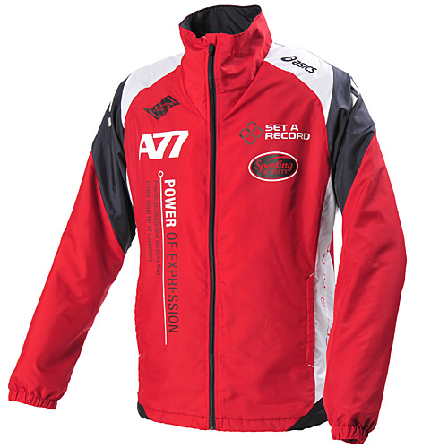
ウィンドブレーカー

Slide 35
僕は元ソフトテニス部部長の中３です。その日は中学校２年生の冬、下野杯「しもつけはい」という大会に出て行った時の事でした。その日は寒さの厳しくとてもユニフォーム一枚でいられるものではなかったので、ユニフォームの上に、わが校のジャージ、更にその上にウィンドブレーカーを着て試合を待っていました。

Slide 36
そして、放送で私の名前が呼ばれ、私の順番。コート脇で待機をしていました。試合では当然ウィンドブレーカーもジャージも着られないので、そろそろ脱がなくてはいきません。まず上半身のものを脱ぎ、そしてズボンに手をかけた時、ふと、「あっ、寒いな～脱ぎたくないな」と思いましたが、思い切ってズボンを下げました。

Slide 37
「あれ？いつもよりちょっと寒いな？それにしても今日はいつもより寒いな」なんかスースーするといつもと違う寒さの感じ方に疑問を持ち、下半身を見てみると、予想以上に下げ過すたものが現れになっていました。 「わっ」と言いながら、ズボンを上げましたが、会場は大爆笑。もう恥ずかしくて恥ずかしくて、しかしそのお陰で緊張も吹き飛び、その試合はろくに勝っていたのですが、気持ちが落ち着くことはなかったです。

Slide 38
エピソード８
また眉毛の話

Slide 39
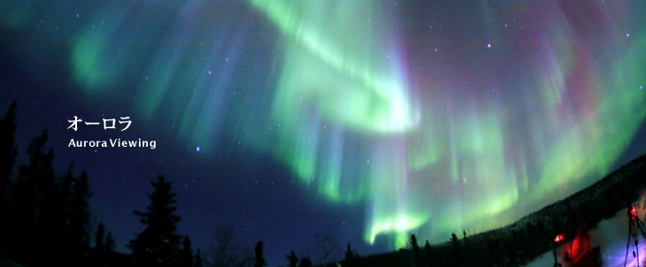

Slide 40
私はオーロラが好きで、北極圏へよく出かけます。秋以降いつだって寒い北極圏ですが、それでも冬の寒さは格別です。初めて北極圏に行った時の最低気温はマイナス３６度。濡れたタオルもこおりますし、眉毛も睫毛も凍ってしまいます。眉毛が凍るという初めての体験の違和感から私は眉毛を触りたくなり触りました。

Slide 41
すると、凍った眉毛が崩れ落ちて、なくなってしまいました。眉毛が片方だけないのも不自然だと思い、翌朝泣きながら残った片方の眉毛も剃り落としました。日本入国時心なしかいつもより審査に時間がかかりました。

Slide 42
ちょっと閃いた一言
「誰でも口からマイナスなこともプラスなことも吐く。だから【吐】という字は【口】と【＋】と【－】でできている。マイナスのことを言わなくなると、【－】が消えて【叶】という字になる。」

Slide 43
冬の思い出
自慢する人生初の雪だるま

Slide 44
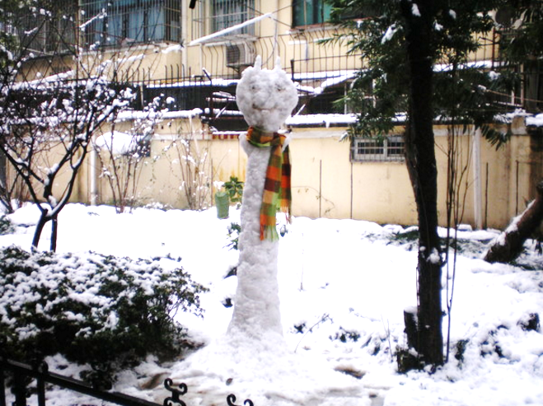

Slide 45
ご清聴有難う御座いました！

